Slide 1
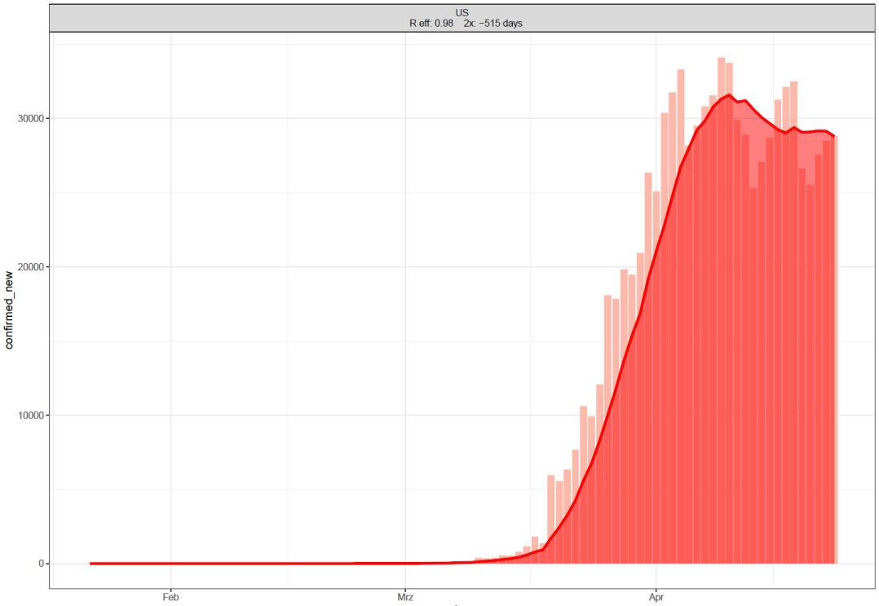
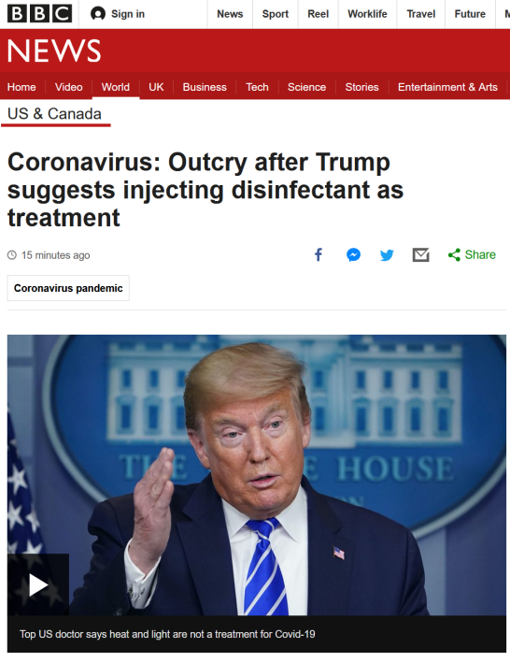
Länder mit über 70.000 neuen COVID-19 Fällen in den letzten 7 Tagen
869.172 Fälle
49.963 Tote
Innovative Therapieansätze von Präsident Trump:
  Injektion von Desinfektionsmittel
  Lichttherapie (“UV radiation inside the body”)
Vorläufige Ergebnisse einer seroepidemiologischen Studie in NY State (19.4 Mio):
13,9% der getesteten Personen weisen Antikörper gegen SARS-CoV-2 auf
  Projektion: 2,7 Millionen möglicherweise bereits infiziert
  Stichprobe von 3.000 Personen, convient sampling in Lebensmittelgeschäften und Einkaufszentren in 19 Bezirken
Quelle: Johns Hopkins, Stand 24.04.2020

Slide 2
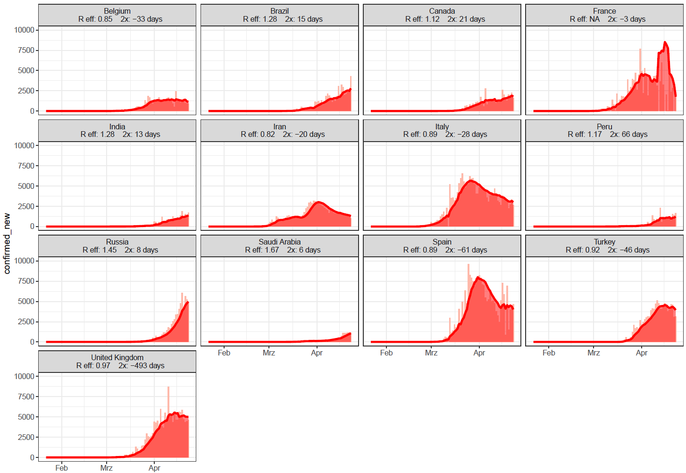
Länder mit 7.000 – 70.000 neuen COVID-19 Fällen in den letzten 7 Tagen
Quelle: Johns Hopkins, Stand 24.04.2020

Slide 3
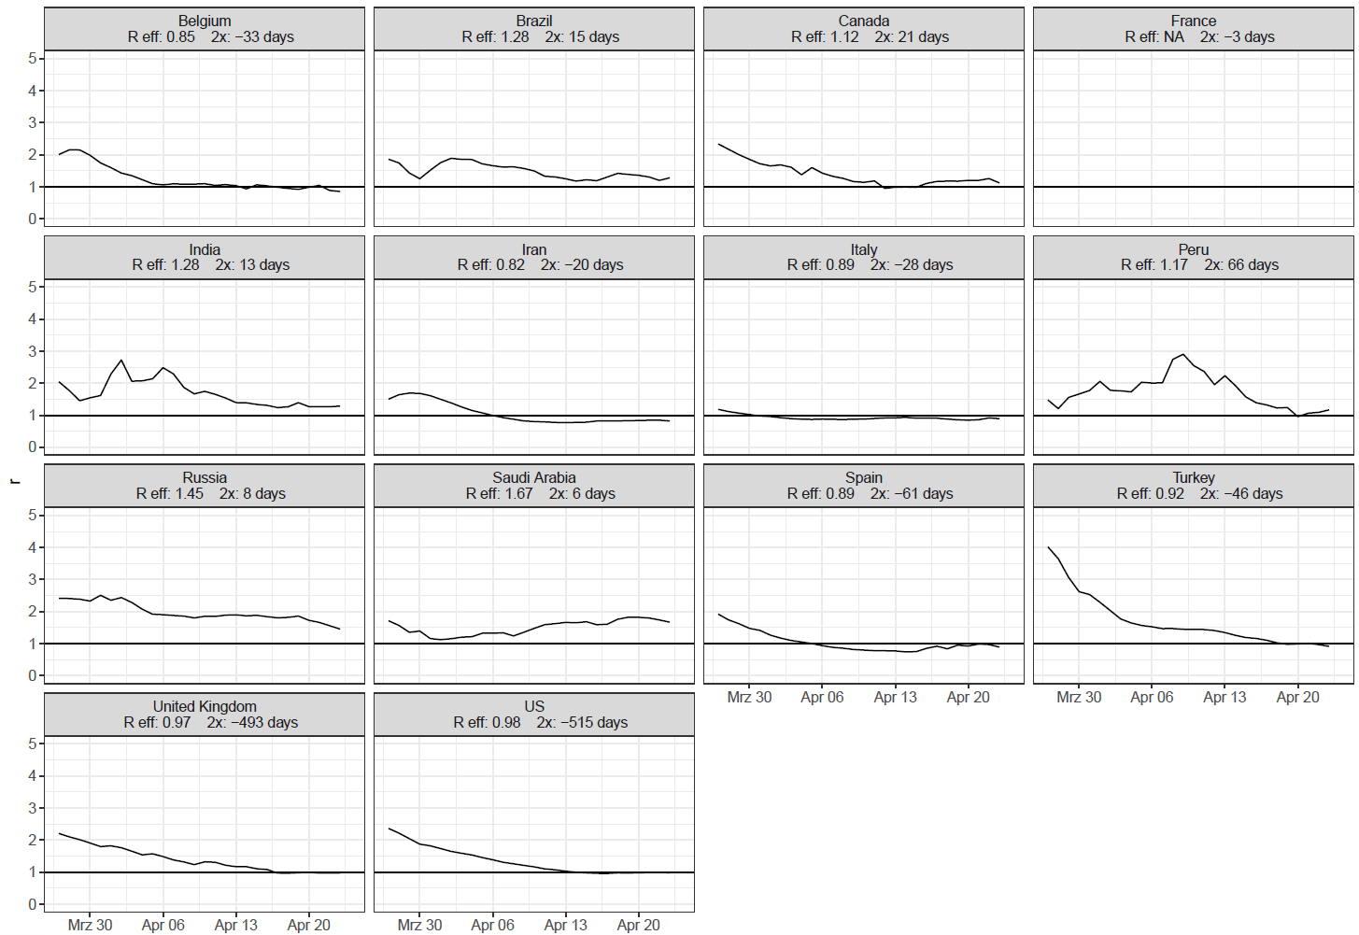
R eff. Trend für Länder mit über 7.000 Fällen in den letzten 7 Tagen
Quelle: Johns Hopkins, Stand 24.04.2020

Slide 4
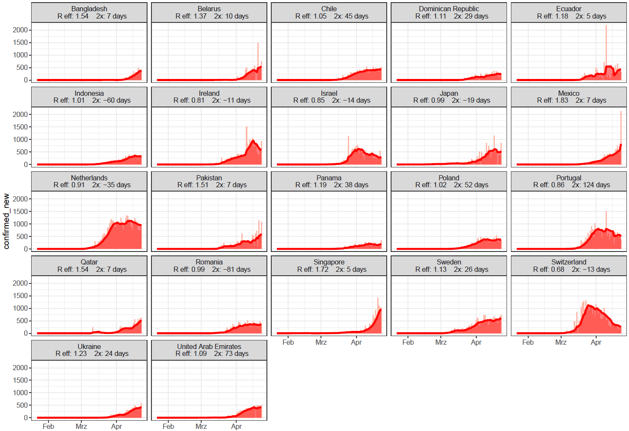
Länder mit 1.400-7.000 neuen COVID-19 Fällen in den letzten 7 Tagen
Quelle: Johns Hopkins, Stand 24.04.2020

Slide 5
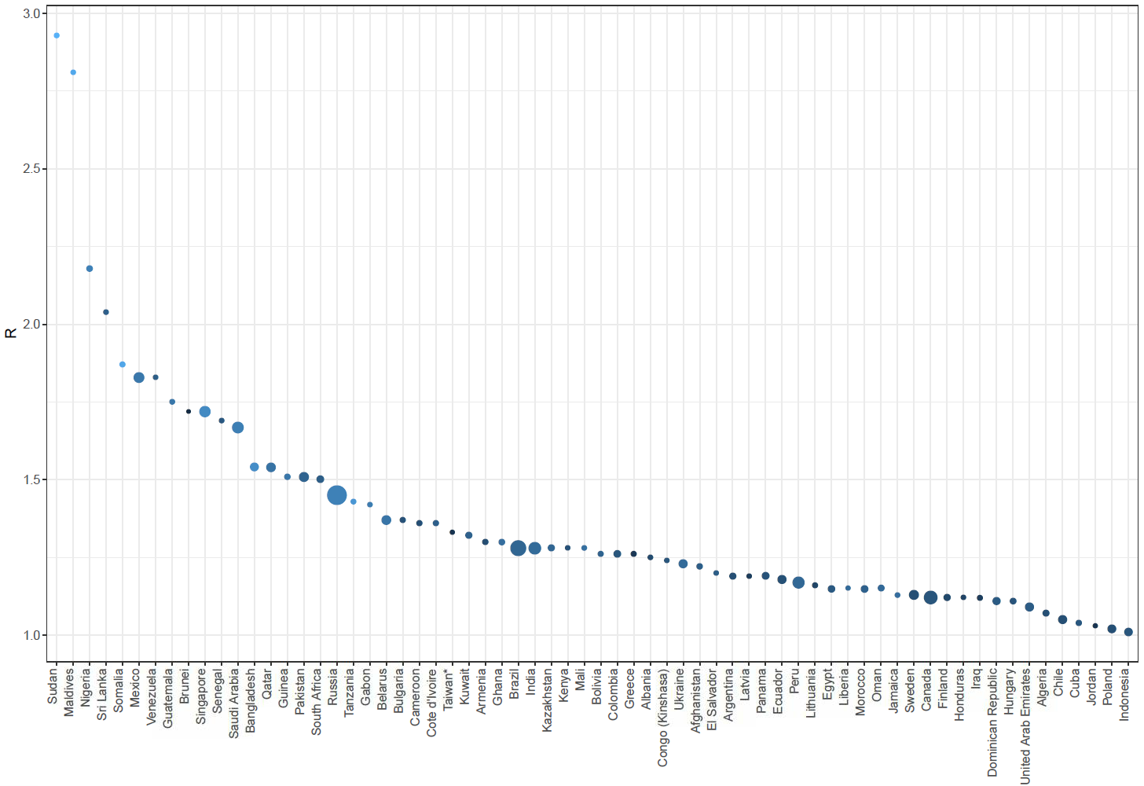
Länder mit >100 Fällen und einem R eff. > 1
- Größe des Punktes: Anzahl der Fälle in den letzte 7 Tagen
- Farbe: Fälle der letzten 7 Tage als % der Gesamtfallzahl (je heller desto höher die Prozentzahl)
Quelle: Johns Hopkins, Stand 24.04.2020

Slide 6
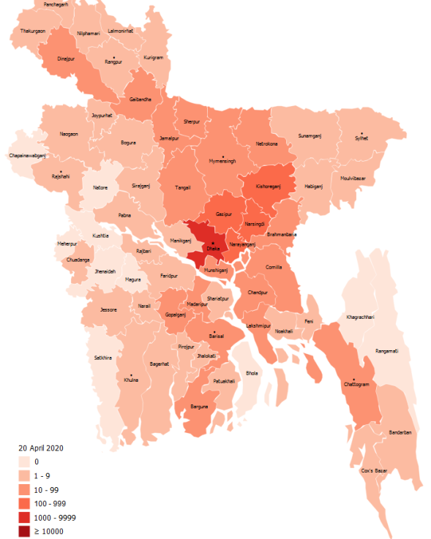
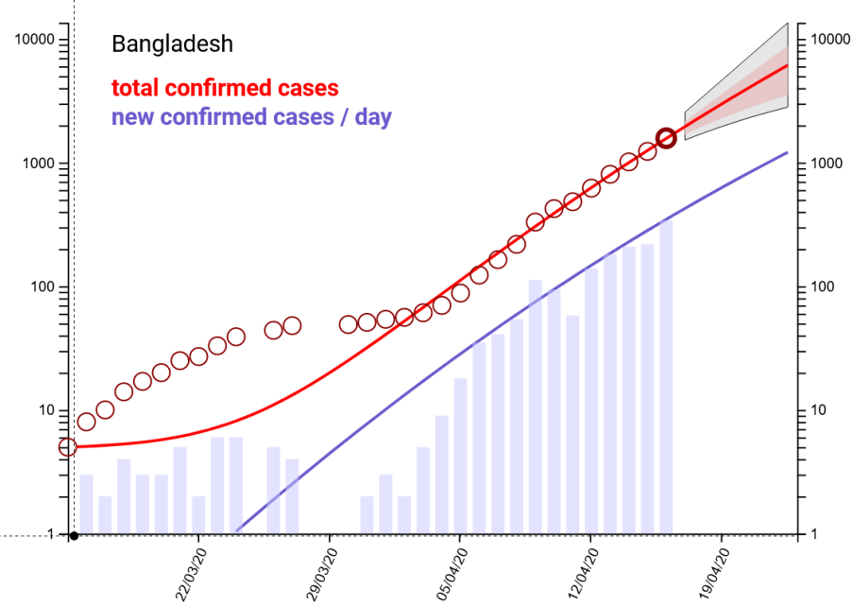
COVID-19/ Bangladesch (160 Mio. Ew./ LIC)
3.772 Fälle (+390)
  120 Todesfälle (Fallsterblichkeit: 3,2%)
  92 genesen
Inzidenz: 2,3 / 100.000 Ew.
  Erste Fälle am 08.03.2020, drei Personen, Reisevorgeschichte nach Italien
  Dhaka Division mit 67% (2.510) der Fällen am stärksten betroffen
  Verdopplungszeit 5 Tage
  Reproduktionszahl Reff: 1,6
  Teststrategie:
  Tests gesamt: 32.630 (22.04.)
  Positivanteil: 11,6%
  Aktuell 20 Labore funktionsfähig
Quarantänekapazität: 489 Zentren in 64 Distrikten für 27.062 Personen; ca. 150.000 Peronen in Heimquarantäne
Klinische Kapazitäten (Landesweit):
  Verfügbare Isolationsbetten für COVID-19 Patienten: 7.693
  ICU-Betten: 1.169 (0,76/100.000 Ew.)
Notes:
https://corona.gov.bd/
https://www.iedcr.gov.bd/
https://www.who.int/docs/default-source/searo/bangladesh/covid-19-who-bangladesh-situation-reports/who-ban-covid-19-sitrep-07.pdf?sfvrsn=8ebbdd17_6
https://en.wikipedia.org/wiki/2020_coronavirus_pandemic_in_Bangladesh
https://www.iedcr.gov.bd/website/images/files/nCoV/Confirmed%20COVID-19%20cases_upto_22April%202020.pdf
https://ourworldindata.org/coronavirus
https://www.dhakatribune.com/bangladesh/2020/03/21/number-of-icu-beds-insufficient-to-combat-covid-19-pandemic
Population (World Bank, 2018): 161.356.039

Slide 7
COVID-19/ Bangladesch
Maßnahmen:
  seit 14.03.: Aussetzung von Visa für alle Einreisende, Einstellung von Flügen aus allen europäischen Ländern und Iran, sowie aller Inlandflüge
  17.03.: Schließung von Schulen und Universitäten
  Lock-down vom 29.03.-25.04.
    Schließung von Regierungsbüros und Einrichtungen des Privatsektors
    Empfehlung Zuhause zu bleiben
    Öffentliche Verkehrsmittel wurden begrenzt (Arbeiter sind in ihre Heimatdörfer geflüchtet)
  Die Einhaltung von physischen Distanzmaßnahmen in der Öffentlichkeit wird durch die Armee durchgesetzt
  Seit 09.04.: kompletter Lock-down des Distrikts Cox‘s Bazar
Notes:
https://en.wikipedia.org/wiki/2020_coronavirus_pandemic_in_Bangladesh
https://bd.usembassy.gov/covid-19-information/

Slide 8
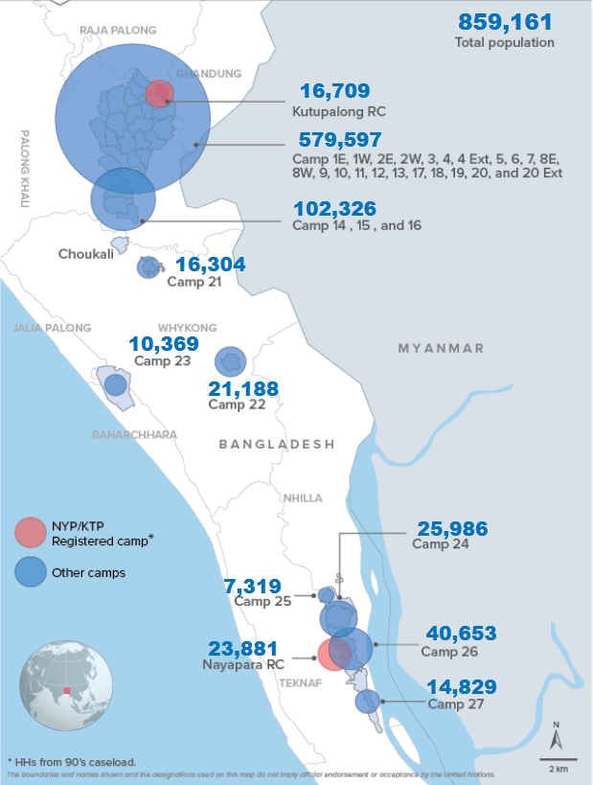
COVID-19/ Bangladesch - Cox‘s Bazar
Cox‘s Bazar Distrikt: 2,6 Mio Einwohner
Bisher 5 COVID-19 Fälle
859.161 Flüchtlinge in 11 Camps
hohe Bevölkerungsdichte, große Haushalte, unzureichende WASH-Kapazitäten, keine Möglichkeiten zur Isolierung von Infizierten
Kapazitäten Cox‘s Bazar:
  590 Betten (davon 340 Betten im Kutupalong Camp)
  10 ICU Betten
  Keine Beatmungsgeräte
Notes:
https://reliefweb.int/report/bangladesh/10-icu-beds-12-million-covid-19-catastrophe-looms-cox-s-bazar
https://www.dhakatribune.com/bangladesh/nation/2019/07/20/cox-s-bazar-hospital-upgrade-fails-to-meet-patient-demands

Slide 9
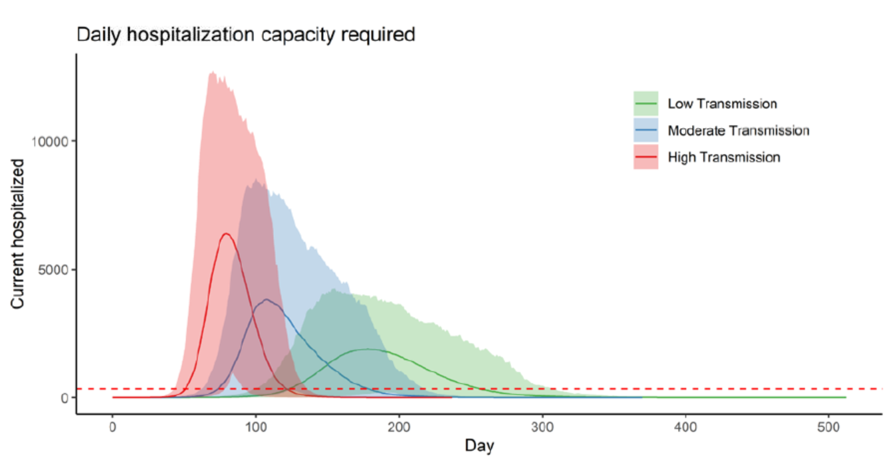
Modellierung für das Kutupalong Camp in Cox’s Bazar
Modellierung mit unterschiedlichen Reproduktionszahlen (Szenario 1 R0=1,5-2,0; Szenario 2 R0=2,0-3,0; Szenario 3 R0=3,3-5.0) : Fälle in ersten 30 Tagen: 119-504; Fälle in einem Jahr: 424.798 – 591.349.
Rote Linie: vorhandene Kapazitäten
Notes:
https://www.medrxiv.org/content/10.1101/2020.03.27.20045500v1.full.pdf+html

Slide 10
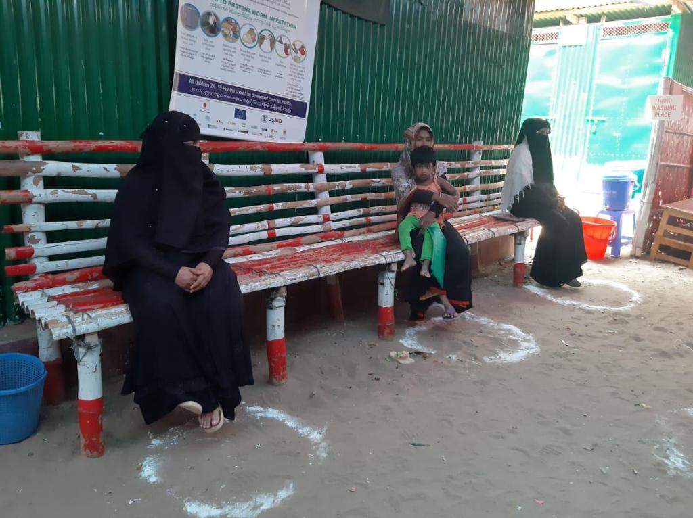
“Social Distancing”

Slide 11
Unklare Zunahme von Pneumonien in mehreren afrikanischen Staaten
Kontaktaufnahe durch GIZ
Kongo, Malawi, Tansania und weitere EAC Länder im Dec/Jan 2019/20
Dauer: 14d+, starker Husten, Fieber
Bereits erste COVID-Welle?

Slide 12
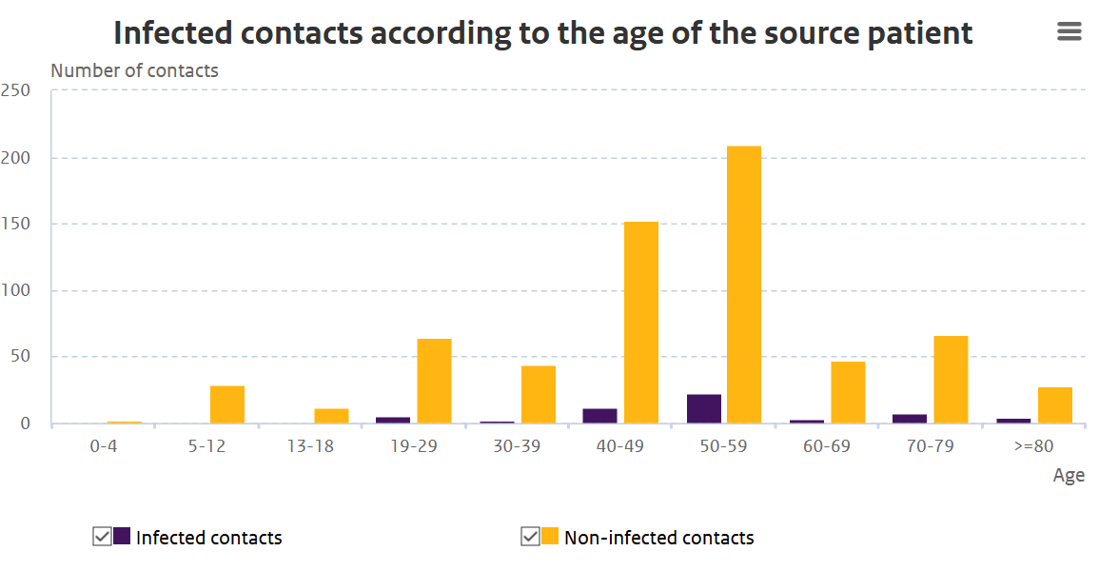
Rolle von Kindern bei der Übertragung von SARS-CoV-2
School closure and management practices during coronavirus outbreaks including COVID-19: a rapid systematic review. (Lancet) “Data from the SARS outbreak in mainland China, Hong Kong, and Singapore suggest that school closures did not contribute to the control of the epidemic.”
Cluster of coronavirus disease 2019 (Covid-19) in the French Alps, 2020 : “The fact that an infected child did not transmit the disease despite close interactions within schools suggests potential different transmission dynamics in children..“
RIVM: Studien zur Transmission. “Schools have now reopened in Germany and the Scandinavian countries. RIVM is in close contact with sister organizations in these countries to evaluate the impact of this policy on the spread of the novel coronavirus in these countries.”
FHI: cluster-randomized trial (“Duty to generate and provide evidence for our measures.”).

